Slide 1
Экологические проблемы городов мира
Презентация 2 группы

Slide 2
Основные проблемы
Состояние воздушного бассейна
Шумовое загрязнение городов
Загрязнение водного бассейна
Микроклиматические характеристики городов
Зеленые насаждения в городах
Проблема городских отходов.

Slide 3
Воздух
В каждом современном городе мира расположены заводы, фабрики, перерабатывающие предприятия. Ежедневно они выбрасывают в воздух более 1 трлн. кубометров вредных веществ. В скором времени это приведет к тому, что через 300-350 лет Солнце навсегда скроется от нас за пеленой выхлопов (данные ученых).

Slide 4
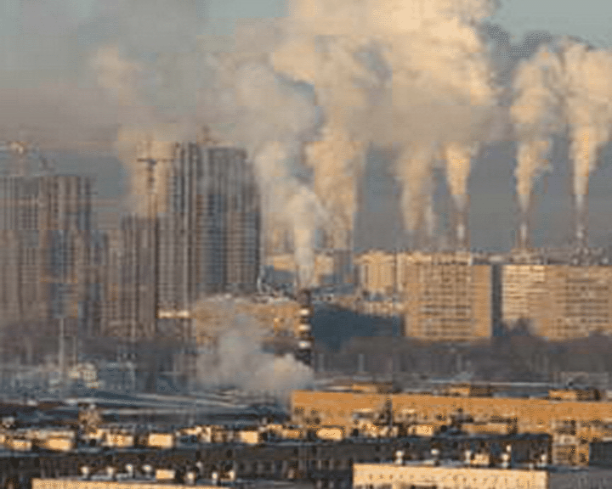
Решение
Единственным решением является применение экологических и воздухоочистительных инноваций при производстве, иначе…

Slide 5
Шум
Цивилизация не стоит на месте, строятся новые дороги, шоссе, магистрали, парковки, аэропорты, полотна железных дорог, метро
Но зачастую строители и подрядчики даже не задумываются о здоровье людей, живущих поблизости

Slide 6
Решение
Шумовое загрязнение нагнетает обстановку в организме человека, обостряет старые болезни и создает новые. Если не ставить шумопоглощающие щиты, не высаживать деревья вдоль дорог, то очень скоро среди нас не останется здоровых людей

Slide 7
Вода
Торговля между государствами набирает темпы, морские грузоперевозки увеличивают свою долю в товарообороте. Но человек слишком беспечно относится к акваториям, что зачастую приводит к фатальным последствиям.

Slide 8
Решение
Авария на японской АЭС «Фукусима – 1», прорыв трубы с нефтью в Мексиканском заливе – лишь часть примеров, которые могут разрушить водную экосистему и проживающих в ней живых существ. Единственной причиной ошибок является человеческий фактор. Всё, что можно сделать – повысить уровень образования людей, занимающих «водные» профессии.

Slide 9
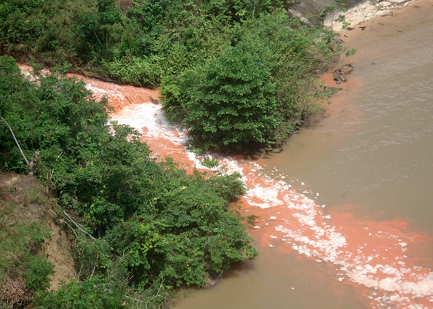

Slide 10
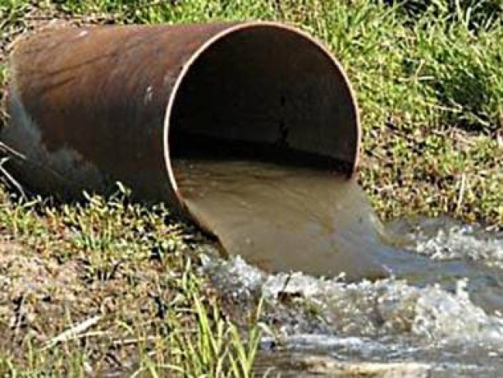

Slide 11
Микроклимат и зеленые насаждения
В результате всех вышеописанных мной явлений микроклимат в городах меняется далеко не в лучшую сторону. Увеличивается число бактерий, вирусов, частиц тяжелых металлов, пыли, опасных химических соединений. Всё это вкупе с отсутствием нормального количества парков, скверов, кустов, деревьев может привести к ужасным последствиям.

Slide 12
Решение
В качестве примера можно привести ту же Японию. Сейчас в Токио крыша КАЖДОГО дома оборудована своим «зелёным уголком». По данным ученых, это является одной из причин поразительного долголетия жителей.

Slide 13
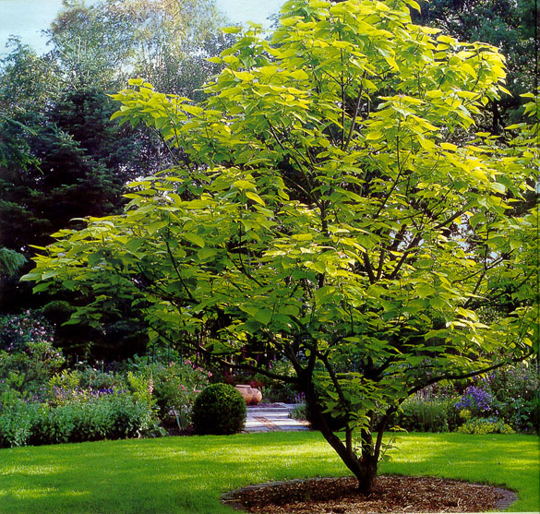

Slide 14
Отходы
Каждый человек на планете Земля ежедневно «производит» 2,5 – 3 кг биологических и искусственных отходов. Естественно, возникает вопрос: куда же это исчезает? Основным местом становятся канализации и свалки. Но уже сейчас мусора становится столько, что его уже некуда девать. Чем же это грозит?

Slide 15
Решение
А грозит, это тем, что уже через 60-80 лет многие мегаполисы мира рискуют стать большими свалками. Но решение есть – надо развивать мусороперерабатывающую промышленность. Также надо отказываться от пластика при производстве упаковок для любого вида продуктов, ведь он мало того что долго разлагается (более 500 лет, и то если присутствует целлюлоза), так еще и отравляет воздух, воду и почву вокруг себя на расстоянии до 700 метров.

Slide 16
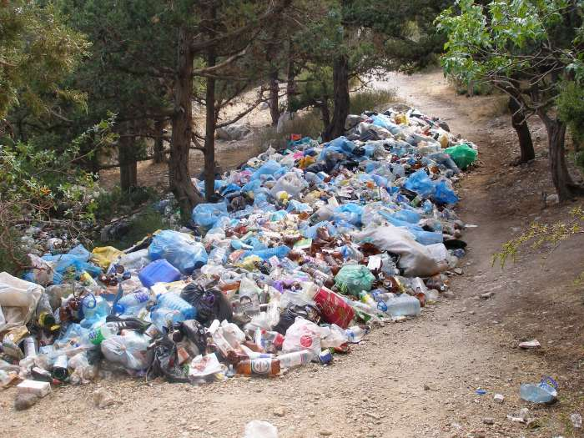

Slide 17
Источники
poisk.yandex.ru
Images.yandex.ru
Энциклопедия Аванта+, том 3 «География», Москва, 1994

Slide 18
Спасибо за внимание

